Slide 1
Présentation explicative de la réalisation de la maquette

Slide 2
Choix de la taille de la maquette
Sectionnement
Insertion des différentes images
Insertion des textes
Travail final

Slide 3
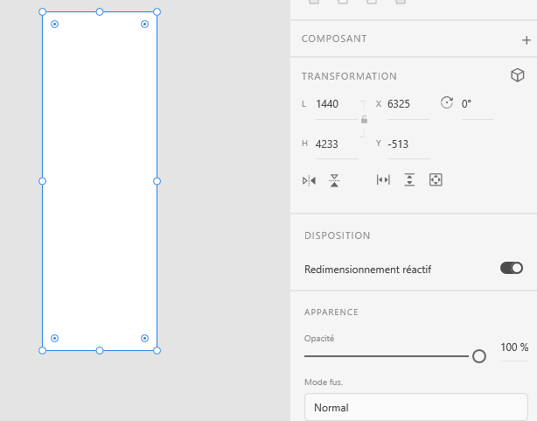
Choix de la taille
Format web 1920
Avec LE format web 1920, il est possible d’adapter des tailles à nos cadres.
Nous avons affecté la taille 1440*4233 au cadre de notre maquette.

Slide 4

Sectionnement
A cette étape, Nous avons sectionné toutes les différentes parties de la maquette avec des carrés et des élipses ,en y ajoutant les couleurs en attendant de proceder à la suite.

Slide 5
Insertion des différentes images et icones
L’insertion des images, consiste à copier des images pas forcement identiques à celles qui se trouvent sur la maquette, et les coller dans les différents carrés qui étaient tracés en fonction de leur position sur l’ancienne maquette
Les icones ont été copiées sur le logiciel PICHON et placées également au niveau des différents élipses déjà crées et coloriés

Slide 6
Insertion des différents textes
Les textes ont été appliqués avec les différentes polices, formats et couleurs adaptés

Slide 7
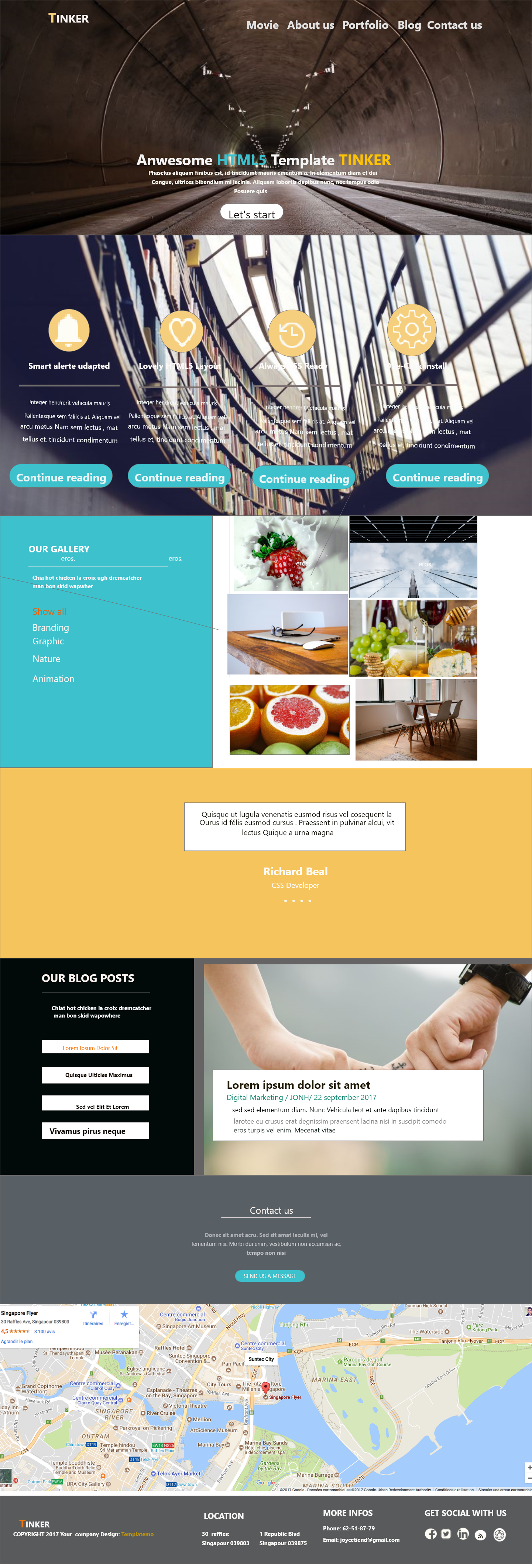
TRAVAIL FINAL

